Slide 1
BAP Bilgi Sistemi Proje Talep Başvuru Sunumu

Slide 2
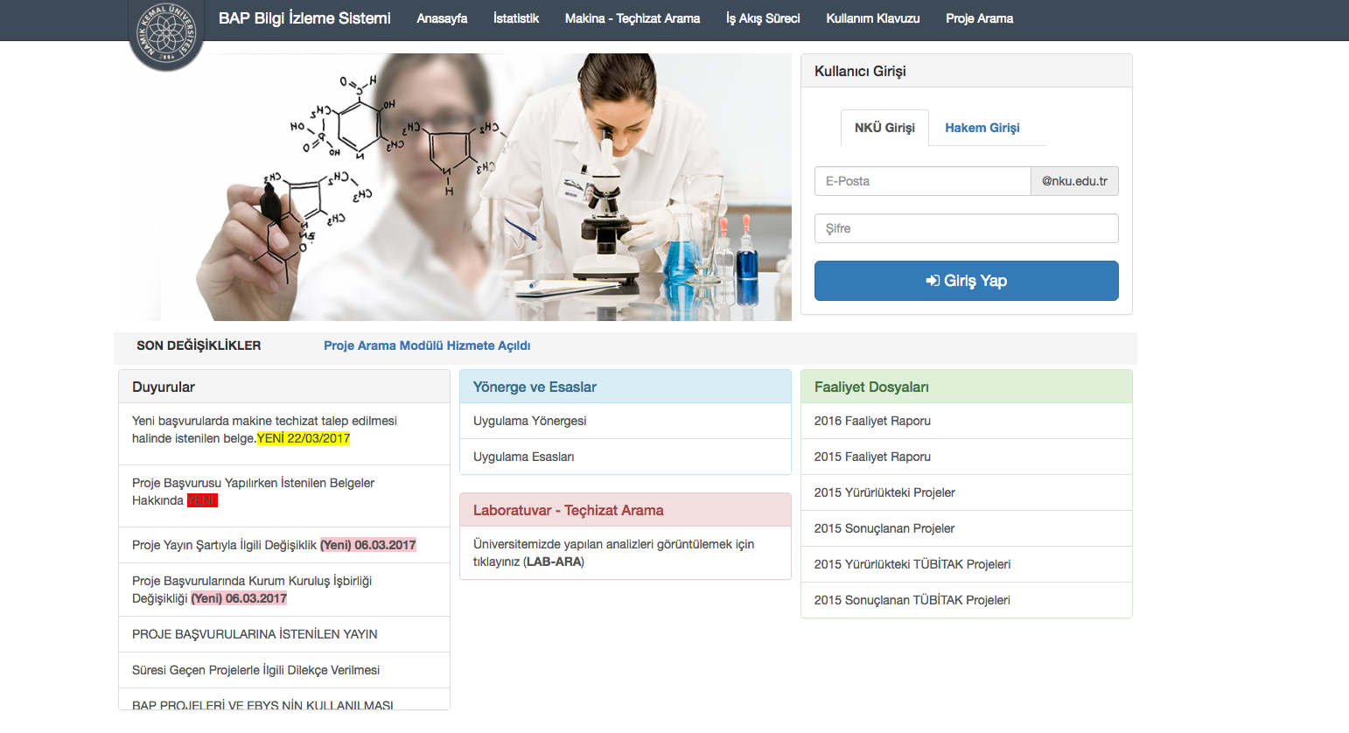
E-Üniversitesi Sistemine giriş yaparken kullandığınız e-posta ve şifreyi kullanarak sisteme giriş yapınız.

Slide 3
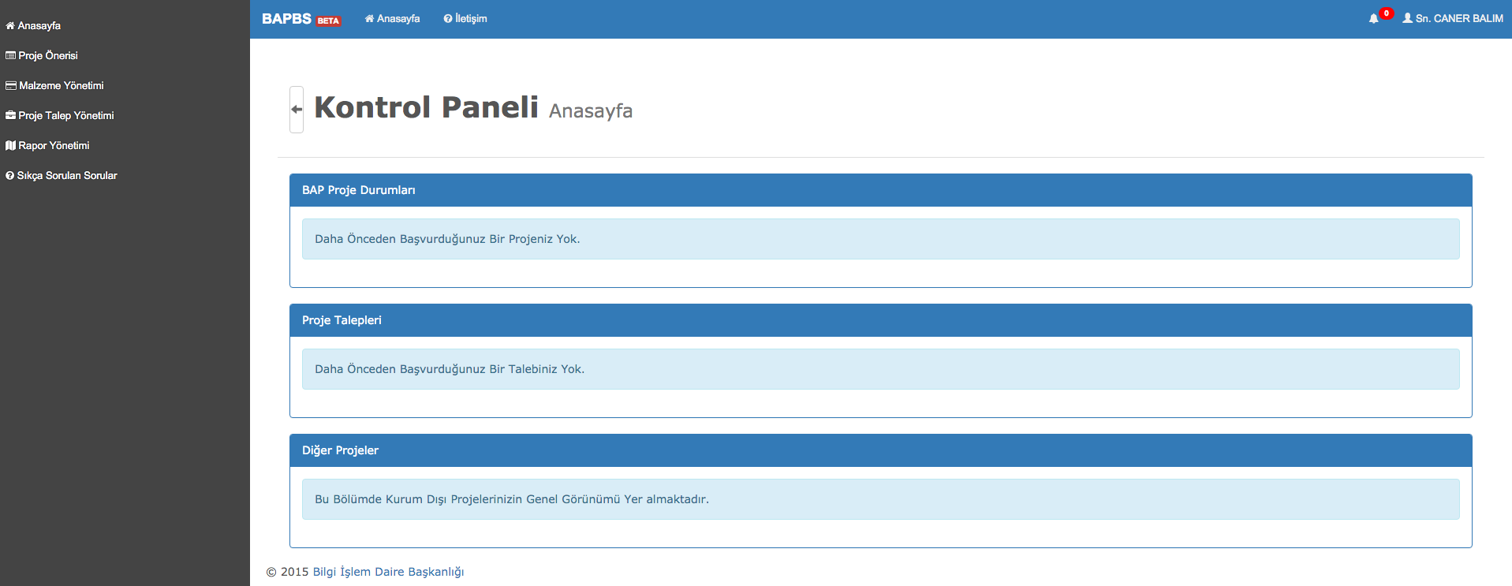
Giriş yaptığınızda aşağıdaki pencere ile karşılaşacaksınız. Bu sayfadan yaptığınız projeleriniz ve proje taleplerinizle ilgili güncellemeleri ve son durumları kontrol edebilirsiniz. Proje başvurusu yapmak için sol taraftaki menüde bulunan Proje Talep Yönetimi sekmesine tıklayınız.

Slide 4
Aşağıdaki listeden Yeni Talep seçeneğine tıklayınız.
Açılan Sayfada sağ alttaki talepte bulun seçeneğine tıklayınız.

Slide 5
Talepte bulunu seçtikten sonra aşağıdaki resimdeki seçeneklerden bulunmak istediğiniz talep türünü seçiniz. Ve Tamama tıklayınız.

Slide 6
Talep türünü seçtikten sonra talep detaylarını giriniz. Her talep için ayrı detaylar bulunmakta olup hepsinde bulunan Gerekçesi (Dilekçe Metni ) olarak belirtilen alan tüm talepler için ortaktır. Bu alanda yazdığınız metnin talep tamamlandıktan sonra EBYS oluşturulacak dilekçenin içeriği olacağını unutmayarak bu alanı dilekçe yazar gibi doldurunuz.
Talep detaylarını doldurduktan sonra başvuruyu tamamla butonuna tıklayınız

Slide 7
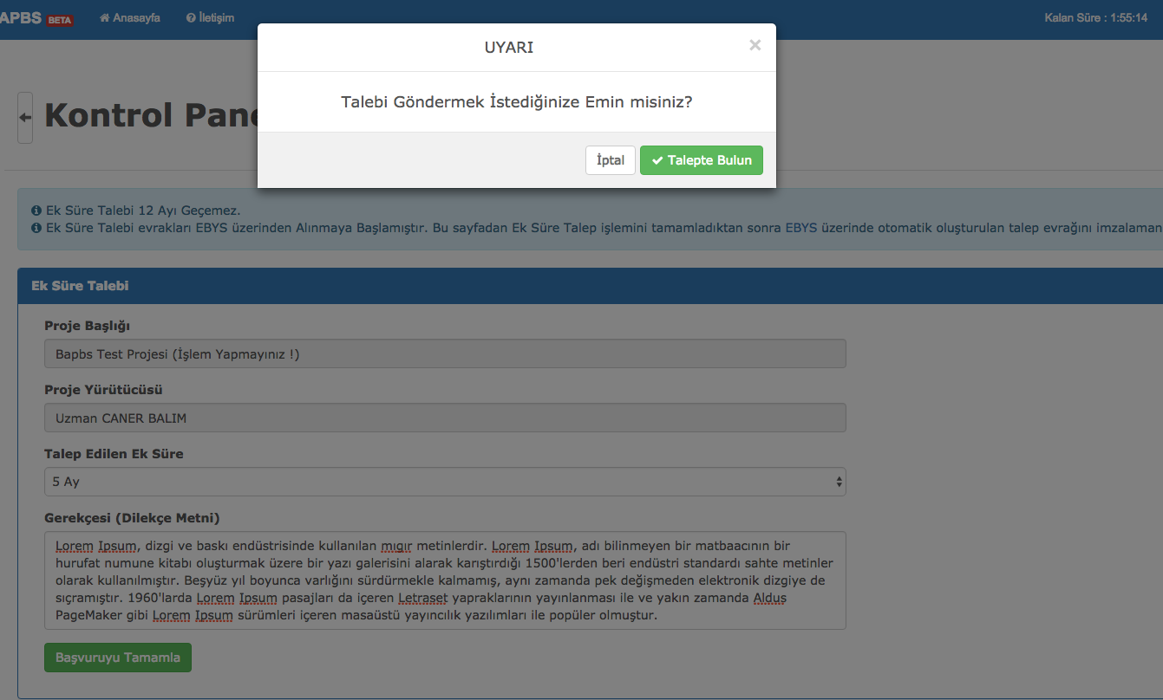
Ardından çıkan pencerede Talepte Bulun butonuna basmayı unutmayınız.

Slide 8
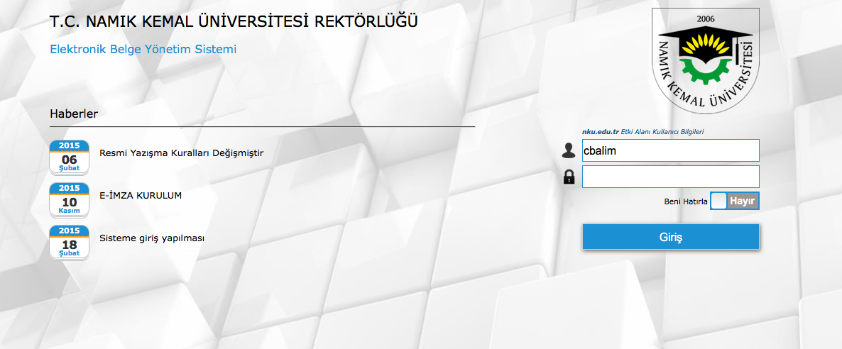
Talepte Buluna tıkladıktan sonra başvurunuzun tamamlandığına ve EBYS ye girip imzalamanız gerektiğine dair bir mesaj alacaksınız. Ardından EBYS sistemine giriyoruz.

Slide 9
Sisteme EBYS sistemine girdiğinizde çıkan anasayfadaki Hazırlamış olduğunuz dilekçe evrakını imzalayınız seçeneğine tıklıyoruz.

Slide 10
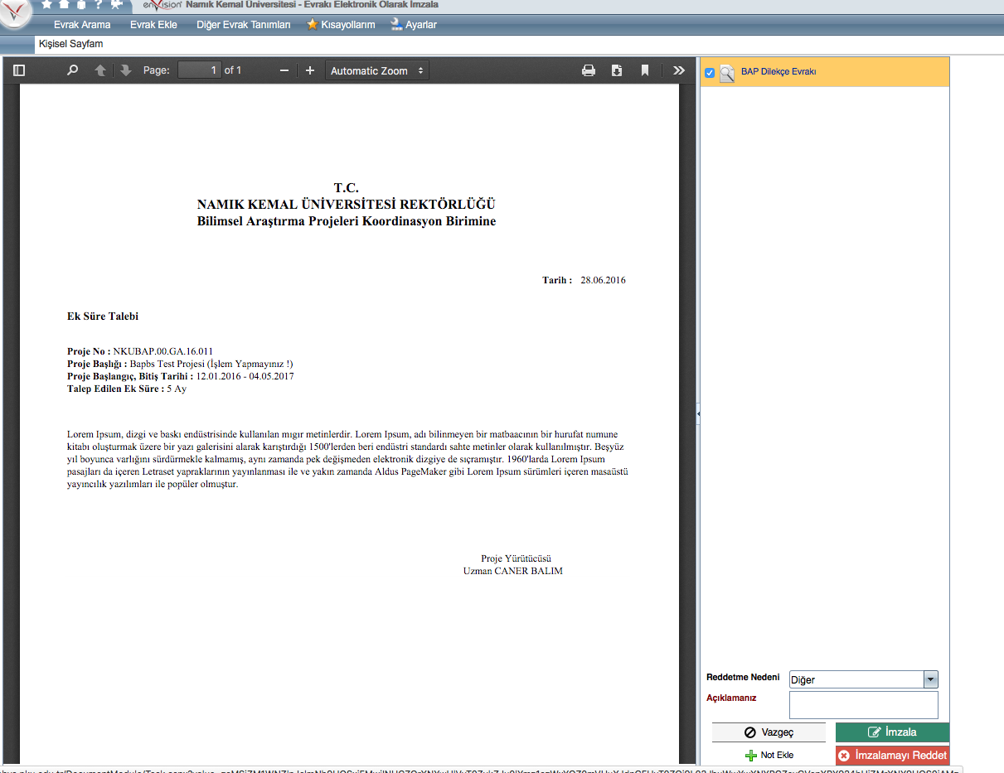
Sayfa açıldığında BAPBS tarafından otomatik oluşturulan evrakı görüyoruz ve Aşağıdaki imzala butonuna tıklayıp imzalama işlemlerini gerçekleştiriyor

Slide 11
İmzalama işleminden Sonra Talep Başvurusu Tamamlanmış oluyor. İyi çalışmalar....

Slide 12
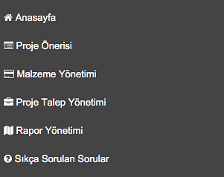
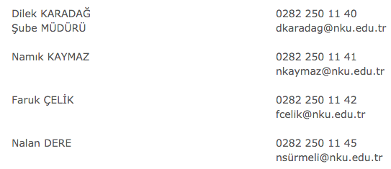
Sorularınız için sol menüde bulunan buton aracılığı ile Sıkça Sorulan Sorular sayfasını ziyaret edebilir.
İLETİŞİM :

Slide 13
Hazırlayan : NKÜ Bilgi İşlem Daire Başkanlığı 2015
Sistemden kaynak sorunlarınız için
Dahili Tel : 1202
İYİ ÇALIŞMALAR...

